Slide 1
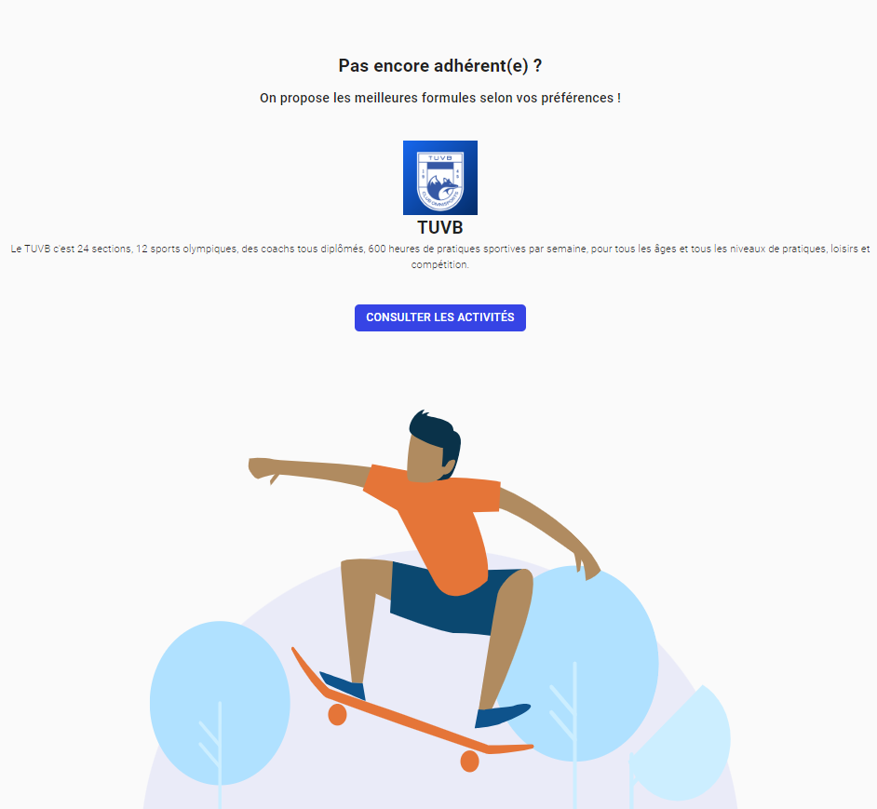
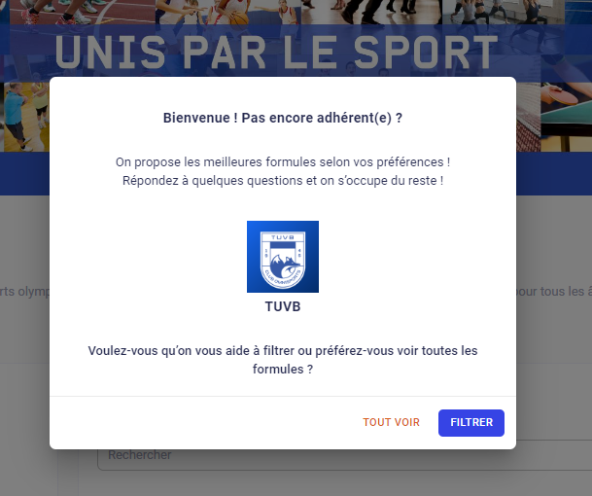
V1 pour tous
Pour vous inscrire au Badminton saison 2024-25, suivez le guide
Au préalable, consultez la fiche planning et choisissez le type de cours qui vous intéresse. Dorénavant, les inscriptions se font en ligne sur l’application « MonClub » proposée par le TUVB : suivez le lien https://tuvb.monclub.app/ ou faites un copier-coller dans votre explorateur.
Sur la page d’accueil, ne créez pas de suite votre compte, cliquez sur « consulter les activités »
Puis cliquez sur « tout voir» *
* Vous pouvez aussi passer par le filtre qui vous présentera tous les sports au TUVB accessibles pour la date de naissance saisie

Slide 2
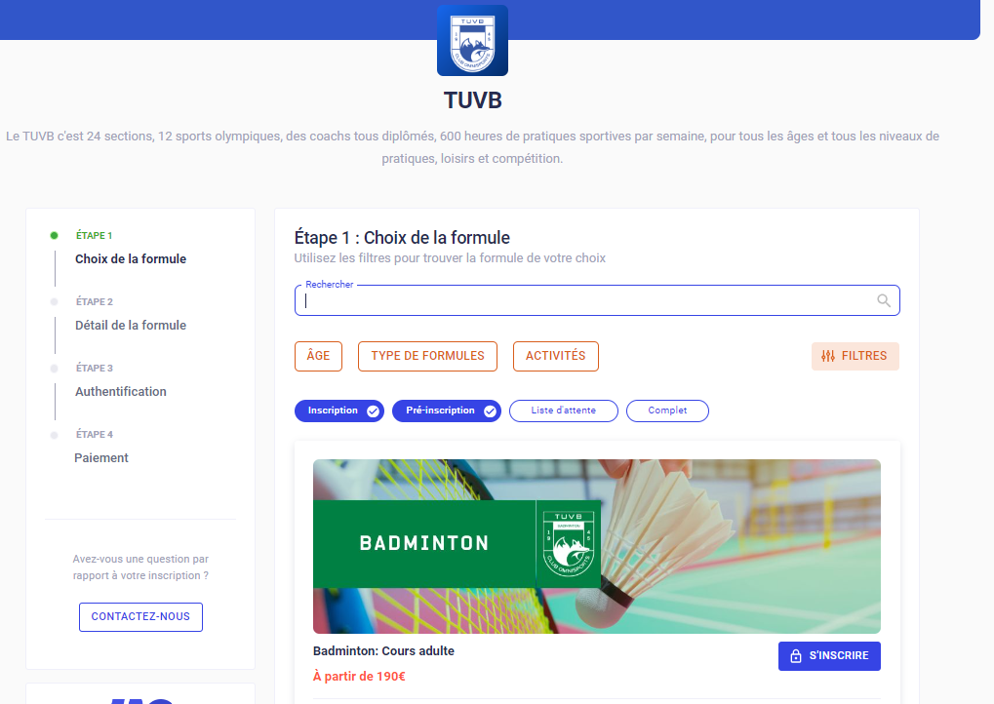
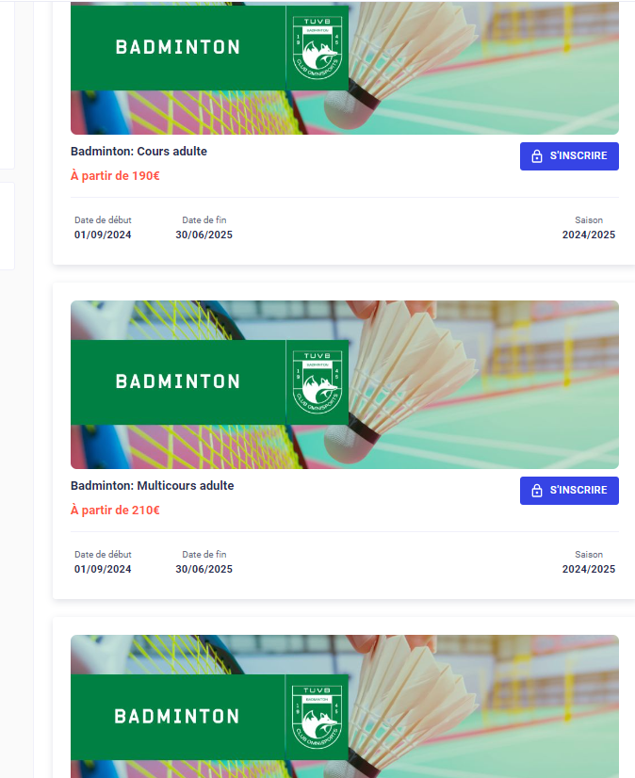
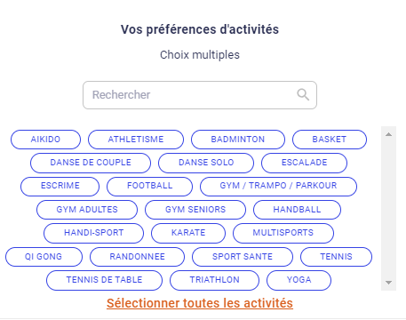
Dans activités, choisir « badminton »
Vous pouvez maintenant explorer toutes les formules proposées pour le bad ou limiter l’affichage grâce au filtre âge
Cliquez sur la formule qui vous intéresse,
Pour les formules adultes, cliquez sur le jour souhaité choisissez votre créneau et maintenant l’application vous demande de créer votre compte

Slide 3
Paiement : Laissez vous guider par l’application, privilégiez le paiement en ligne. Les coordonnées du créancier apparaissent relatives à « mon club », intermédiaire / reversement vers le TUVB / Badminton. Les paiements sont sécurisés par le partenaire français MangoPay leader du marché. Rq : Nous vous invitons à payer par virement SEPA qui génère des charges pour le club bien plus faibles que par le paiement CB (= de 3€ à près de 5€ par paiement!) A noter que le paiement Sepa vous permet de payer en 2 fois. Les chèques, chèques vacances ANCV…. sont à déposer lors du forum des associations, ou au bureau du TUVB (horaires d’ouverture sur le site TUVB), ou dans la boite aux lettres du TUVB ou à envoyer à T.U.V.B. – section badminton – Villa Saint Christine - Place Charles de Gaulle – 91370 VERRIERES-LE-BUISSON. Merci d’insérer avec les règlements, l’indication SECTION BADMINTON et nom / prénom de l’adhérent et le cours choisi.
Pour les mineurs, Un adulte devra créer son compte avec son adresse mail et y rattacher les formules des enfants. Lisez attentivement et cochez suivant vos volontés les cases d’autorisations sur le profil de l’enfant.
Pour les inscriptions en compétitions IC, Vous pouvez, dés maintenant, vous inscrire après vous être inscrit sur une formule de cours, perfectionnement de préférence, mais le cours classique est possible. (Inscription possible aussi en début de saison après discussion avec le coach).
Si les formules « compétitions » n’apparaissent pas, revenez sur l’étape 1, et cliquez sur activités puis sélectionner « badminton », avec ou sans filtre sur l'âge. Choisissez le type de compétition homme ou mixte, peu importe équipe 1 ou 2, vous verrez avec le coach pour la répartition. Matchs les lundi ou vendredi et pour une des deux équipes mixte le mercredi.
Pour récupérer le justificatif de paiement, (Attention : La prise en compte du paiement SEPA nécessite un petit délai avant qu’il ne soit reconnu payé) sur l’appli « MonClub », se connecter avec son compte, aller dans « mon espace adhérent », sélectionner son profil (si il y en a plusieurs) puis « mes adhésions », sélectionner « payées » et la saison cliquer sur « télécharger le reçu »
En cas de problème ou pour toute précision, écrivez nous badminton@tuvb.org

